Slide 1
ENSEIGNER LES ARTS PLASTIQUES
UNE MISSION ADOSSÉE AU RÉFÉRENTIEL DES COMPÉTENCES PROFESSIONNELLES DES MÉTIERS DU PROFESSORAT ET DE L’ ÉDUCATION

Slide 2
I. LE RÉFÉRENTIEL DES COMPÉTENCES PROFESSIONNELLES
DES MÉTIERS DU PROFESSORAT ET DE L’ ÉDUCATION
Compétences communes à acquérir progressivement par tous les professeurs et personnels d'éducation
1. Faire partager les valeurs de la République
2. Inscrire son action dans le cadre des principes fondamentaux du système éducatif et dans le cadre réglementaire de l'école
3. Connaître les élèves et les processus d'apprentissage
4. Prendre en compte la diversité des élèves
5. Accompagner les élèves dans leur parcours de formation
6. Agir en éducateur responsable et selon des principes éthiques
7. Maîtriser la langue française à des fins de communication
8. Utiliser une langue vivante étrangère dans les situations exigées par son métier
9. Intégrer les éléments de la culture numérique nécessaires à l'exercice de son métier
10. Coopérer au sein d'une équipe
11. Contribuer à l'action de la communauté éducative
12. Coopérer avec les parents d'élèves
13. Coopérer avec les partenaires de l'école
14. S'engager dans une démarche individuelle et collective de développement professionnel

Slide 3
Exemplarité
Communication
Relationnel
Formation Orientation
Posture
Diversité des élèves
Coopération
Au sein d’une équipe éducative
Responsabilité éthique
Avec les parents
Développement professionnel
Numérique
Avec des partenaires artistiques et culturels

Slide 4
Compétences communes à acquérir progressivement par tous les professeurs
P 1. Maîtriser les savoirs disciplinaires et leur didactique
P 2. Maîtriser la langue française dans le cadre de son enseignement
P 3. Construire, mettre en œuvre et animer des situations d'enseignement et d'apprentissage prenant en compte la diversité des élèves
P 4. Organiser et assurer un mode de fonctionnement du groupe favorisant l'apprentissage et la socialisation des élèves
P 5. Évaluer les progrès et les acquisitions des élèves
B.O. n° 30 du 25 juillet 2013 - Référentiel des compétences professionnelles des métiers du professorat et de l'éducation http://www.education.gouv.fr/pid25535/bulletin_officiel.html?cid_bo=73066
Grille d’évaluation des professeurs stagiaires http://cache.media.education.gouv.fr/file/13/03/7/encart6379_fiche11_404037.pdf
Outil d’accompagnement : descripteurs des degrés d’acquisition des compétences à l’entrée dans le métier
https://cache.media.enseignementsup-recherche.gouv.fr/file/kit_com/77/3/FICHE_12_581773.pdf

Slide 5
Maîtrise de la langue française
Pédagogie
Didactique
Construire son enseignement et les apprentissages
Diversité des élèves
Savoirs
disciplinaires
Organiser son enseignement et les apprentissages
Évaluer

Slide 6
II. L’enseignement et les apprentissages en arts plastiques
Une éducation de la sensibilité par la sensibilité

Slide 7
1. Atelier jeux de rôles
C’est la première réunion regroupant les parents des élèves d’une classe de 3ème ainsi que les membres de l’équipe éducative. En tant que professeur d’arts plastiques vous disposez de 180 secondes pour présenter les fondamentaux de l’enseignement et des apprentissages dans cette discipline.
10 minutes de préparation pour chaque stagiaire + 180 secondes de présentation par un stagiaire à tous les autres stagiaires qui vont jouer le rôle des parents + 5 minutes questions des stagiaires parents + bilan de la présentation.

Slide 8
2. LES FONDAMENTAUX

Slide 9



la Séquence, unité d’enseignement en collège
Expérimenter, produire, créer,
Mettre en œuvre un projet
Composantes plasticiennes
La pratique au cœur des apprentissages
Composantes théoriques
S’exprimer, analyser sa pratique,
celle de ses pairs ; établir une
relation avec celle des artistes,
s’ouvrir à l’altérité
Composantes culturelles
Interrelation de la pratique et de la culture
Se repérer dans les domaines
liés aux arts plastiques, être
sensible aux questions de l’art
Suite d’opérations organisées
Notes:
Dans un programme de cycle et dans une conception curriculaire, la succession et la fréquence des séquences constitue le parcours de formation des élèves. Chaque séquence est toujours formée de composantes plasticiennes, théoriques et culturelles. Ces composantes sont nourries des compétences travaillées dans le cycle.
Chaque séquence d’arts plastiques est une suite d’opérations (organisées en une ou plusieurs séances) permettant les enchaînements et les articulations visés dans l’apprentissage.

Slide 10
DIVERSIFICATION DES SITUATIONS D’APPRENTISSAGE EN LYCéE séquence, atelier, projet
Composantes plasticiennes
La pratique au cœur des apprentissages
Pratiquer les arts plastiques de manière réflexive
  Expérimenter, produire, créer
  Mettre en œuvre un projet artistique individuel ou collectif
Composantes théoriques
Séquence
Atelier
Projet
Etc.
Questionner le fait artistique
Composantes culturelles
Interrelation de la pratique et de la culture
Exposer l’œuvre, la démarche, la pratique
Suite d’opérations organisées
Notes:
Dans un programme de cycle et dans une conception curriculaire, la succession et la fréquence des séquences constitue le parcours de formation des élèves. Chaque séquence est toujours formée de composantes plasticiennes, théoriques et culturelles. Ces composantes sont nourries des compétences travaillées dans le cycle.
Chaque séquence d’arts plastiques est une suite d’opérations (organisées en une ou plusieurs séances) permettant les enchaînements et les articulations visés dans l’apprentissage.

Slide 11
DES NOTIONS :
      forme, espace, lumière, couleur, matière, corps, geste, support, outil, temps.
DES PRATIQUES ARTISTIQUES VARIÉES ET OUVERTES AUX ÉVOLUTIONS :
      bidimensionnelles,
      tridimensionnelles,
      image fixe et animée,
      et création artistique numérique en cycle 4.

Slide 12
3 grandes questions par cycle
Cycle 3
    La représentation plastique et les dispositifs de présentation
    Les fabrications et la relation entre l’objet et l’espace
    La matérialité de la production plastique et la sensibilité aux constituants de l’œuvre
Cycle 4
    Le représentation ; images, réalité et fiction
    La matérialité de l’œuvre ; l’objet et l’œuvre
    L’œuvre, l’espace, l’auteur, le spectateur

Slide 13
la logique curriculaire
Parcours cohérent et complet sur chaque cycle

Slide 14
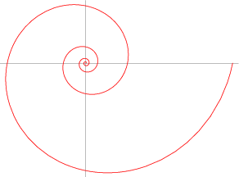
La progression spiralaire

Slide 15
epi et ap en collège
EPI
AP
Notes:
Les séquences, sur l’année et sur l’ensemble du cycle, sont interdépendantes les unes des autres : introduction de nouveaux savoirs s’appuyant sur les acquis précédents des élèves, approfondissements des notions, des savoir-faire…, découverte de nouvelles pratiques, développement des compétences des élèves…
L’ensemble des séquences forme un ensemble complet de la formation en arts plastiques.

Slide 16
Renforcement
de la pédagogie de projet,
de l’enseignement et de l’apprentissage par compétences,
de l’évaluation formative, tout en maintenant les évaluations diagnostiques, sommatives et certificatives,
du numérique pédagogique et artistique,
de la responsabilité pédagogique du professeur.

Slide 17
3. Au commencement est la compétence
  Qu’est-ce qu’une compétence ?
  Extrait du décret n° 2015-372 du 31-3-2015
  « Une compétence est l'aptitude à mobiliser ses ressources (connaissances, capacités, attitudes) pour accomplir une tâche ou faire face à une situation complexe ou inédite. Compétences et connaissances ne sont ainsi pas en opposition. »
http://cache.media.eduscol.education.fr/file/Arts_plastiques/64/1/22_RA16_C4_APLA_approche_par_competences-partie3-travailler-competences_DM_625641.pdf

Slide 18
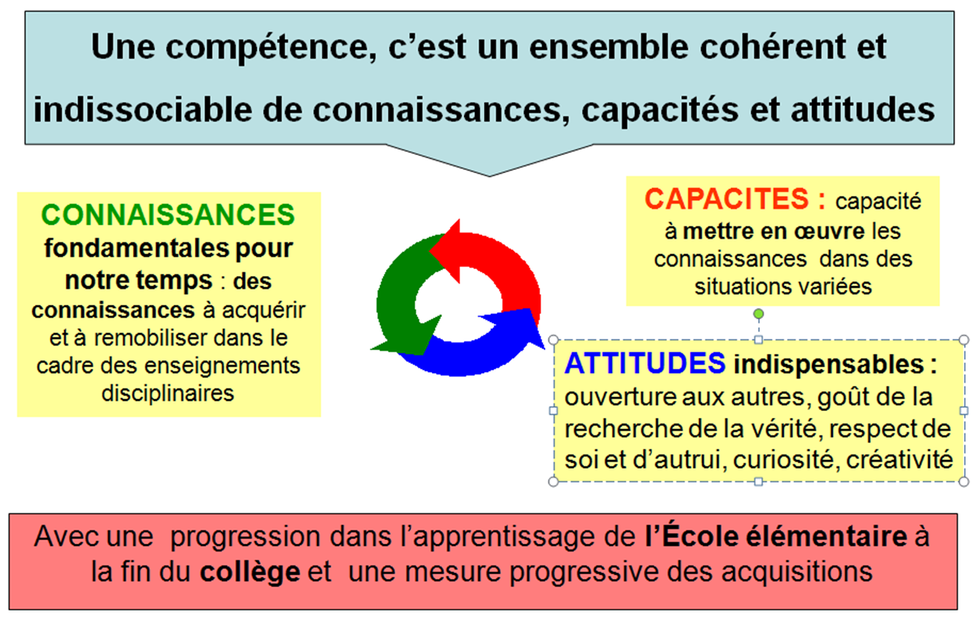

Slide 19
Les situations d’enseignement et d’apprentissage en arts plastiques
se construisent, se mettent en œuvre et s’animent par compétences.
L’enseignement et les apprentissages en arts plastiques permettent l’acquisition des compétences du socle commun de connaissances, compétences et de culture, ainsi que des compétences disciplinaires.
Composantes plasticiennes
Capacités et attitudes
Composantes théoriques
Connaissances
Culture
Composantes culturelles

Slide 20
Le socle commun de connaissances, de compétences et de culture - 2015
  « Ce que nul n’est censé ignorer en fin de scolarité obligatoire »
          Domaine 1 - Les langages pour penser et communiquer
          Domaine 2 - Les méthodes et outils pour apprendre
          Domaine 3 - La formation de la personne et du citoyen
          Domaine 4 - Les systèmes naturels et les systèmes techniques
          Domaine 5 - Les représentations du monde et l’activité humaine

Slide 21
Les compétences de la discipline des arts plastiques au collège
    Expérimenter, produire, créer
    Mettre en œuvre un projet artistique
    S’exprimer, analyser sa pratique, celle de ses pairs ; établir une relation avec celle des artistes, s’ouvrir à l’altérité
    Se repérer dans les domaines liés aux arts plastiques, être sensible aux questions de l’art

Slide 22
Les compétences de la discipline des arts plastiques au lycée
    Pratiquer les arts plastiques de manière réflexive
        - Expérimenter, produire, créer
        - Mettre en œuvre un projet artistique individuel ou collectif
    Questionner le fait artistique
    Exposer l’œuvre, la démarche, la pratique

Slide 23
Pourquoi enseigner et apprendre par compétences ?
La compétence relève d’une tâche complexe qui engage activement l’élève à résoudre un problème de manière autonome et responsable. Or les sciences cognitives attestent que l’engagement actif des élèves favorise les apprentissages.
Dans la vie courante, les situations sont toujours complexes, à un degré plus ou moins important.
Une fois acquise la compétence est transférable dans des situations problèmes ou inédites.
L’enseignement et les apprentissages par compétences s’effectuent dans une approche curriculaire et spiralaire, par la mobilisation des ressources, par consolidation et approfondissement des connaissances, des capacités et des attitudes des élèves.
L’évaluation par compétences est donc formative, elle favorise les progrès des élèves.
L’enseignement, les apprentissages et l’évaluation par compétences favorisent la prise en compte de la diversité des élèves qui n’apprennent pas tous au même rythme, ni selon les mêmes processus.

Slide 24
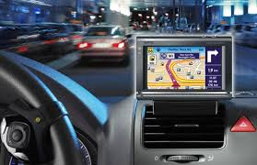
Étude de cas de la conduite avec ou sans GPS

Slide 25
4. La situation problème en arts plastiques
La situation problème en arts plastiques assure un enseignement et des apprentissages par compétences.
Pour Meirieu (1990), une situation-problème est un dispositif d’apprentissage qui a les caractéristiques suivantes :
il enclenche chez l’élève un désir d’apprendre,
le sujet (l’élève) doit y accomplir une tâche qui constitue pour lui un problème, au sens fort du mot,
laquelle tâche l’oblige (par une série de contraintes ou de consignes) à effectuer un apprentissage,
cet apprentissage revient à construire l’opération mentale correspondant au savoir recherché,
l’objectif d’apprentissage est compris comme objectif-obstacle,
les contraintes structurelles de la tâche définissent les passages obligés dans la construction des savoirs mais doivent pouvoir intégrer une différenciation des stratégies.
La situation problème concourt à la prise en compte de la diversité des élèves par la différenciation des processus d’apprentissage et des productions différentes.

Slide 26
LA VERBALISATION COMME MOYEN D’APPRENTISSAGE
L’acquisition des compétences relève de tâches complexes pour l’élève nécessitant l’accompagnement du professeur grâce à la verbalisation.
La verbalisation consiste en l’explicitation orale par l’élève de sa pratique et de ses émotions, en portant régulièrement un regard intérieur sur lui-même. Elle permet la prise de conscience des opérations mentales invisibles par l’élève et le professeur.
Grâce à la verbalisation le professeur comprend le cheminement intellectuel et physique de l’élève. Il identifie les difficultés qui empêchent l’élève de résoudre le problème, d’accomplir la tâche complexe et d’acquérir, in fine, la compétence.
La verbalisation concourt à la prise en compte de la diversité des élèves.

Slide 27
Par la verbalisation, l’enseignant accompagne les élèves dans leurs apprentissages, collectivement ou individuellement, autant de fois et dès que nécessaire, au cours de chaque séance.
« L’enseignement des arts plastiques tient à préserver cette place essentielle de l’oral. Si la pratique artistique est principale (centrale), elle s’accompagne d’une spécificité pédagogique : la verbalisation. »
La verbalisation régule les apprentissages et relève d’une pratique orale d’évaluation formative. Lorsqu’elle est bien menée collectivement, la verbalisation développe l’écoute, l’empathie, l’ouverture à l’altérité et la pensée divergente.
La verbalisation ou l’art de rendre compatibles l’expression personnelle et les apprentissages, Ressources d’accompagnement cycle 4, eduscol.education.fr, mars 2016

Slide 28
Verbalisation
PRATIQUE
Demande
Evaluations
Le mot « pratique » est un ensemble plus large que la seule production plastique : elle inclut le faire plasticien (action) et les questions qu’on se pose (réflexion).

Slide 29
6. La progression spiralaire
Jérôme Bruner introduit l’idée d’une progression spiralaire :
« Les curricula devraient être établis de façon spiralaire en sorte que les élèves construisent de façon régulière sur ce qu’ils ont déjà appris. La métaphore de la spirale signifie qu’apprendre est un processus continu qui suppose une reprise constante de ce qui est déjà acquis et une complexification progressive. La progression linéaire est impropre à exprimer que pour apprendre, les retours sur le déjà vu sont nécessaires pour aller plus loin. »
Jérôme Bruner, The Process of Education, Cambridge, Harward University, Press, 1960.

Slide 30
7. L’ÉVALUATION FORMATIVE
La dynamique de l’évaluation articule des dimensions diagnostiques, formatives, sommatives et certificatives. « Cette articulation ne signifie pas pour autant que ces trois dimensions sont d’un égal volume. Ainsi en arts plastiques la dynamique de l’évaluation formative est prépondérante. Elle s’exerce sur l’ensemble d’une séquence et elle est une préoccupation globale à l’échelle du cycle. »
« L’évaluation formative est un processus d’évaluation continue ayant pour objet d’assurer la progression de chaque individu dans une démarche d’apprentissage, avec l’intention de modifier la situation d’apprentissage ou le rythme de cette progression, pour apporter [s’il y a lieu], des améliorations ou des correctifs appropriés. »
Gérard Scallon, L’évaluation formative des apprentissages, Tome 1 : La réflexion, Québec, P.U.L., 1998, p.155
Développer la métacognition par l’auto-évaluation
  « Être capable de juger du résultat, c’est déjà comprendre ce qui était en jeu, c’est aussi avoir prise sur la démarche qui a conduit à ce résultat. Développer la faculté “métacognitive” est aujourd’hui désigné comme un objectif majeur de toute formation, donc de l’évaluation. »
  Bernard-André Gaillot, Arts plastiques, Éléments d’une didactique-critique, puf – l’éducateur
http://cache.media.eduscol.education.fr/file/Arts_plastiques/65/0/25_RA16_C4_APLA_approche_par_competences-partie6-construire-outils_DM_625650.pdf
http://cache.media.eduscol.education.fr/file/Arts_plastiques/86/5/RA16_C4_AP_eval_fiche_2_708865.pdf

Slide 31
8. ÉVALUATIONS DIAGNOSTIQUE, FORMATIVE, SOMMATIVE, CERTIFICATIVE ?
L’évaluation diagnostique : elle établit une information comme première étape de la mise en place d’une action d’enseignement, un diagnostic, afin de prévoir si les élèves peuvent ou non apprendre, si la situation est adaptée à eux. Elle permet d’analyser leurs besoins ou d’optimiser leurs apports en s’appuyant sur leurs points forts ou leurs points faibles. Elle contribue à la construction d’une stratégie pédagogique.
L’évaluation formative : elle a pour but de fournir à l’enseignant comme à l’élève une information en cours de travail qui l’aide à mieux comprendre et à adapter une démarche. « L’évaluation formative est une forme d’évaluation de régulation. » Ketele (1993).
  La co-évaluation : elle associe l’élève et le professeur, par exemple, dans des situations ou au moyen d’outils appelant un élève ou plusieurs entre eux à se positionner au regard des compétences travaillées, de savoirs exercés à certaines étapes de l’apprentissage. Ces positionnements sont régulés puis validés par l’enseignant.
  L’auto-évaluation : elle est le processus par lequel l’élève recueille des données et réfléchit à son propre apprentissage... C’est l’évaluation, par l’élève, de ses propres progrès en matière de connaissances, de compétences, de processus ou de comportement. L’auto-évaluation donne à l’élève une conscience et une compréhension accrues de lui-même ou d’elle-même en tant qu’apprenant ou apprenante.
  La verbalisation : elle est une des modalités privilégiées de l’évaluation formative en arts plastiques. Elle permet la métacognition des élèves. Elle est une phase clef de la séance et de la séquence d’arts plastiques. Elle est particulièrement liée aux principes de confiance entre élèves et professeur, de possibilité d’une prise de conscience sur ce que l’on apprend, de regards croisés et de recul critique, où la parole est centrale pour expliciter notamment l’agir, où il s’agit de faire des constats, pour réinvestir, progresser dans les composantes pratiques, culturelles et théoriques des apprentissages. La verbalisation est fortement contradictoire avec la notation. Elle peut s’effectuer à tous moments d’une séance ou d’une séquence en fonction des besoins des élèves.
L’évaluation sommative : elle s’effectue en fin de processus de formation et en cohérence avec l’évaluation formative. Elle permet la mesure des acquis sous forme de bilan, ou de notation.
L’évaluation certificative : elle a pour objet la décision de validation terminale au regard d’objectifs donnés comme fin d’un processus, par exemple l’attribution du DNB ou du baccalauréat.

Slide 32
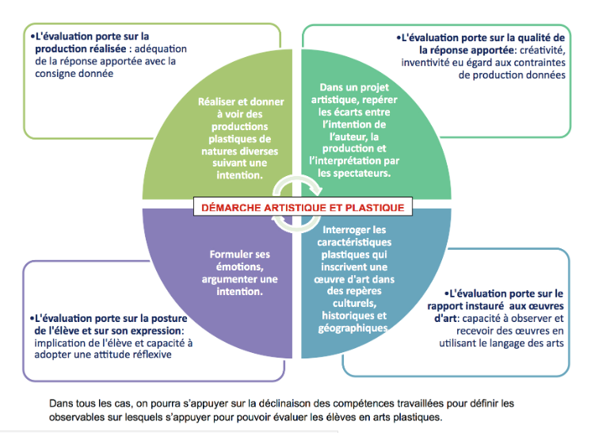
9. QU’EVALUE-T-ON EN ARTS PLASTIQUES ?

Slide 33
10. LA PENSÉE DIVERGENTE
La pratique artistique développe la démarche de projet, l’initiative et l’autonomie des élèves. Elle concourt à l’émergence de la pensée divergente, " […] condition de la créativité, de la liberté de pensée et d’agir, de l’exercice du jugement critique et de l’ouverture d’esprit. Plus intuitive, induisant la capacité à chercher, à s’étonner, elle intègre l’errance, la possibilité de prendre des chemins de traverse ou de commettre des erreurs [...] ."
Face au problème artistique, le professeur d’arts plastiques n’attend pas des élèves une réponse unique. Au contraire, il les amène dans une démarche exploratoire à créer des productions personnelles et différentes concourant à la prise en compte et à la valorisation de leur diversité.
Les enseignements et l’éducation artistiques – Une éducation de la sensibilité par la sensibilité, Ressources d’accompagnement cycle 2 et 3, eduscol.education.fr/ressources-2016, mars 2016

Slide 34
III. conclusion
L’enseignement et l’apprentissage par compétences en arts plastiques, fondés sur des situations problèmes, intègrent une différenciation des processus et des productions de l’élève lui permettant de travailler selon ses propres itinéraires d’appropriation, tout en restant dans la démarche collective d’apprentissage de connaissances, de capacités et d’attitudes communes, visées par le professeur.
La progression spiralaire, la verbalisation, l’évaluation formative et le développement de la pensée divergente en arts plastiques permettent la prise en compte de la diversité des élèves selon leurs rythmes, leurs connaissances, leurs pratiques et leurs cultures.
L’enseignement et les apprentissages en arts plastiques sont propices à la mise en œuvre d’une pédagogie différenciée et diversifiée selon les axes des contenus, des structures, des processus et des productions.

Slide 35

RESSOURCES
Les ressources d’accompagnement des cycles 3 et 4 d’arts plastiques
http://eduscol.education.fr/cid99287/ressources-d-accompagnement-
enseignements-artistiques-aux-
cycles-2-et-3.html
http://eduscol.education.fr/cid99284/ressources-d-accompagnement-arts-plastiques-c4.html
Institut Français de l'éducation
Dossiers de veille de l’Ifé

